Slide 1




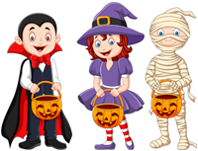
1er degré
ACTIVITÉS EN LIEN AVEC DES FÊTES CALENDAIRES EN ANGLAIS
 | ACTIVITES ORALES | ACTIVITES ECRITES
SEPTEMBER : | - Poème : « a New School Year » - Chants : « Classroom Song » - « Classroom commands » - Connaître les consignes de classe - Nommer - Mémoriser le lexique de la classe avec des flashcards games - Décrire une image, une affiche - Activités motrices - EPS | - Mots croisés - Mots mêlés - Read and match - Chants à recopier - Lettres mélangées (Scrambled letters) - Questionnaires de compréhension - Textes lacunaires des chants à compléter
OCTOBER : HALLOWEEN | - Storytelling : « Room on the Broom » / « Meg and Mog » Origines de Jack O’Lantern - Films : « the Nightmare before Christmas » (Tim BURTON) - Recettes : pumpkin pie - ghost cookies - witch fingers… - Chants →Super simple Songs https://supersimple.com/super-simple-songs/ « Knock, knock, trick or treat » https://www.youtube.com/watch?v=4jxcWlq3CBg « Under a web » https://www.youtube.com/watch?v=n41dx1weutU - Raconter l’histoire - Nommer les personnages, mémoriser le lexique avec des flashcards games - Décrire une image, une affiche Chanter | - Recettes - Mots croisés - Mots mêlés - Read and match - Chants à recopier - Lettres mélangées (Scrambled letters) - Questionnaires de compréhension - Textes lacunaires des chants à compléter

Slide 2

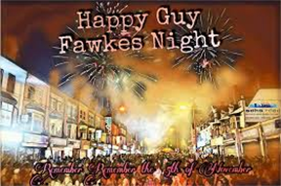
1er degré
NOVEMBER : THANKSGIVING | - Storytelling : « Pete the Cat : the first Thanksgiving » - Cartoon « The story of Thanksgiving » https://www.youtube.com/watch?v=faUYJ9fMiGg - Recettes : Roast Turkey - cranberry sauce - pumpkin pie - corn bread - Chants by Carolyn Graham : « Today is Thanksgiving Day » - « What did the chicken say on Thanksgiving Day ? » https://www.youtube.com/watch?v=RTjEWYxtGrk - Raconter l’histoire - Nommer les personnages, mémoriser le lexique avec des flashcards games - Décrire une image, une affiche - Chanter | - Recettes - Mots croisés - Mots mêlés - Read and match - Chants à recopier - Lettres mélangées (Scrambled letters) - Questionnaires de compréhension - Textes lacunaires des chants à compléter
NOVEMBER 5th : GUY FAWKES NIGHT | - Storytelling : - Films : Vidéo pour comprendre l’origine historique des célébrations “Bonfire night” ou “Guy Fawkes night“ : https://www.youtube.com/watch?v=Wnq7aqHLCSM&t=163s Blog : http://blog.ac-versailles.fr/cm1grandeile/index.php/post/22/10/2019/GUY-FAWKES-NIGHT Poème : « Remember, remember the 5th of November » | - Questionnaires de compréhension - Texte lacunaire du poème à compléter

Slide 3


1er degré
DECEMBER 25th - 26th : CHRISTMAS - BOXING DAY | - Storytelling : Pete the Cat saves Christmas - - Films : « Mr Scrooge » - Reportage : « Christmas in the United Kingdom » https://www.youtube.com/watch?v=okVpri6kkxw - Recettes : Christmas pudding - Gingerbread Man - Chants : Christmas Carols - « Santa Claus is coming to town » - « Hello Reindeer, Goodbye Snowman » https://www.youtube.com/watch?v=qDL2HBPy9uQ&t=58s « Ho, Ho, Ho ! Merry Christmas ! » Maple Leaf Learning https://www.youtube.com/watch?v=fw2uXJbWaDc - Craft: Christmas Crackers How to make a snowflake ? (Tutoriel Assistante de langue) | - Recettes à lire - Mots croisés - Mots mêlés - Read and match - Chants - recettes à recopier - Lettres mélangées (Scrambled letters) - Questionnaires de compréhension - Textes lacunaires des chants à compléter
JANUARY 1st : | - Poèmes à écouter - The Gingerbread Man fairy tale | - Compléter des poèmes - Ecrire ses résolutions pour la nouvelle année MARTIN LUTHER KING’S DAY (January 20th)

Slide 4

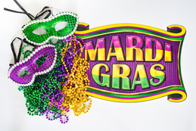
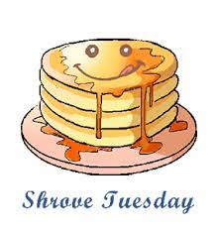
1er degré
FEBRUARY 14th : | - Storytelling : « I love you as big as the world » by David Van Buren | - Crafts : Valentine’s day mailbox, cartes de Saint-Valentin BLACK HISTORY MONTH
FEBRUARY - MARCH : CARNIVAL TIME PANCAKE DAY | Carnival time : in the Caribbean, in New Orleans, Louisiana https://www.mardigras.com/ Chant : « Carnival Song » Nommer les personnages, mémoriser le lexique avec des flashcards games - Décrire une image, une affiche - Chanter - Pancake Day or Shrove Tuesday →Dossier du British Council https://learnenglishteens.britishcouncil.org/uk-now/read-uk/pancake-day →Dossier Canopé : http://www.cndp.fr/crdp-dijon/Pancake-day.html Vidéo Pancake Race : https://www.youtube.com/watch?v=V3IWsFGvZf4 | - Read and match - Mots croisés - Mots mêlés Recette à lire Recette à compléter et à réaliser

Slide 5
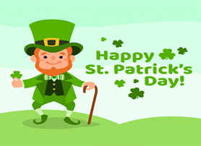

1er degré
MARCH 17th : | - Storytelling : « The Luckiest Saint Patrick’s Day Ever » by Teddy Slater - Évènement USA : Chicago River turns green - Recettes : confection de shortbread en forme de trèfle / boisson sirop de menthe - Chants : « I’m a little Leprechaun Song » (The Kiboomers) « Five little Shamrocks » https://www.youtube.com/watch?v=gD57iU5Q7mE - Danse : « Dance, Dance Leprechaun Dance » https://www.youtube.com/watch?v=KZhtsF0vczw | - Mots croisés - Mots mêlés - Read and match - Chants - recettes à recopier - Lettres mélangées (Scrambled letters) - Questionnaires de compréhension - Textes lacunaires des chants à compléter
APRIL : | - Storytelling : « Pete the Cat and the big Easter Adventure » - Recettes : Easter Bunny Cake or Biscuits - Chants : « Here comes the Easter bunny » https://www.youtube.com/watch?v=NR5N6usKals&t=70s CF Séquence Mission LVE Raconter l’histoire Nommer les personnages, mémoriser le lexique avec des flashcards games Chanter | - Recettes à lire - Mots croisés - Mots mêlés - Chants - recettes à recopier - Lettres mélangées (Scrambled letters) - Questionnaires de compréhension - Textes lacunaires des chants à compléter

Slide 6


1er degré
MAY : | - Storytelling : « I love you as big as the world » by David Van Buren - Poèmes : « Here is a flower » à apprendre et à réciter - Songs : « Happy Mother’s day song » https://www.youtube.com/watch?v=MYqFPa1mrXo | - Craft : Cartes à confectionner - Poèmes à écrire
JUNE : FATHER’S DAY QUEEN ELIZABETH BIRTHDAY (2nd Saturday of June) QUEEN ELIZABETH BIRTHDAY (2nd Saturday of June) | - Storytelling : « My dad » d’Anthony Browne - Poèmes : « Poems for my dad » à apprendre et à réciter | - Craft : Cartes à confectionner - Poèmes à écrire

